Slide 1



Slide 2
Ideointi
Google Photos tyylinen kuvaohjelma. Google Photos muuttuu maksulliseksi yli 15gb tilaa kompressoiduilla kuvilla.
Toimii verkkosivuna.
Toteutetaan Wordpressissä.
Täydellä laadulla talletettavia kuvia omalle käyttäjälle.
Ammattikuvaajille ja muille korkea laaduista kuvista välittävät käyttäjät.
Ylläpidetään mainoksilla ja kuukausimaksulla, joka sisältää ylimääräisiä ominaisuuksia ja poistaa mainokset.
Suurin osa laadusta välittävä pitää kuvat omalla levyllään. Tämän avulla voisi viedä kuvat mukanaan verkossa huolehtimatta laadun heikkenemisestä, eikä tarvitse kantaa mukana kovalevyä.
Riskinä on servereiden täyttyminen. Voidaan torjuta laajentamalla servereiden kapasiteettia.

Slide 3
Käyttäjätarina - Rekisteröityminen
Käyttäjä tulee PhotoNestin etusivulle
Käyttäjä päättää rekisteröityä painamalla rekisteröidy nappia
Käyttäjä täyttää tarpeellisen tiedon ja luo käyttäjän
Käyttäjä on nyt kirjautuneena sisään ja näkee oman profiilinsa

Slide 4
Käyttäjätarina - Kuvan lisääminen
Käyttäjä tulee PhotoNestin etusivulle
Käyttäjä kirjautuu sisään PhotoNestiin
Käyttäjä painaa "Lisää kuva" nappia
Käyttäjä valitsee tietokoneeltaan haluamansa kuvan ja tuplaclickaa sitä
Käyttäjä painaa "Lähetä kuva" nappia saadakseen tämän kuvan PhotoNestin profiiliinsa

Slide 5
Käyttäjätarina - Kuvan poistaminen
Käyttäjä tulee PhotoNestin etusivulle
Käyttäjä kirjautuu Photonestiin sisälle
Käyttäjä valitsee kuvan painamalla sitä
Käyttäjä painaa "Poista kuva" nappia
Käyttäjä painaa "Haluan poistaa kuvan" nappia
Käyttäjän valitsema kuva on nyt poistettu

Slide 6
Käyttäjätarina - Dark Mode
Käyttäjä tulee PhotoNestin etusivulle
Käyttäjä painaa "Dark Mode" nappia
Käyttäjän näyttö PhotoNest sivulla on nyt Dark Mode tilassa

Slide 7
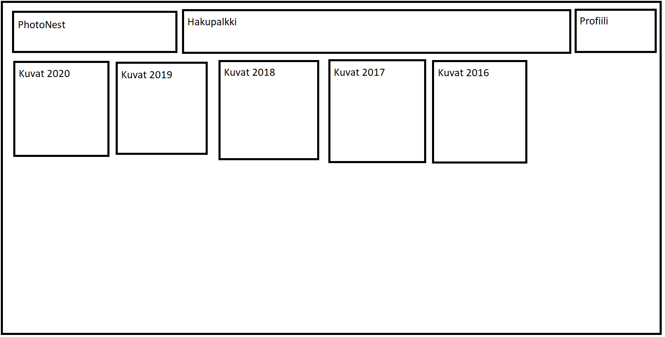
Rautalanka

Slide 8
Pakolliset toiminnot
Database
Kyky lisätä kuvia
Graafinen käyttöliittymä
Poistaa kuvia

Slide 9
Kannattavat toiminnot
Kuvien jakaus
Asetukset
Hakemisto
Muistio

Slide 10
Bonus toiminnot
Darkmode
Kuvien muokkaus

